Slide 1
Promowanie świadomych decyzji zdrowotnych opartych o dane naukowe Cochrane - Cochrane "po ludzku"
Projekt finansowany z funduszy Ministerstwa nr SONP/SP/549972/2022

Slide 2
Część 1: Cochrane

Slide 3
Czym jest organizacja Cochrane?
Cochrane jest międzynarodową siecią z siedzibą w Wielkiej Brytanii, zarejestrowaną jako organizacja non-profit
Cochrane jest dla każdego, kto jest zainteresowany wykorzystaniem wysokiej jakości informacji w podejmowaniu decyzji dotyczących zdrowia. Niezależnie od tego, czy jesteś klinicystą, pacjentem czy opiekunem, naukowcem czy politykiem, dane naukowe Cochrane dostarczają skutecznego narzędzia do wzmacniania Twojej wiedzy oraz podejmowanych decyzji z zakresu opieki zdrowotnej.
Cochrane obejmuje członków i współpracowników, którzy pochodzą z ponad 190 krajów na całym świecie. To organizacja zrzeszająca naukowców, pracowników ochrony zdrowia, pacjentami, opiekunów i osoby zainteresowane poprawą wyników w zakresie zdrowia dla każdego na całym świecie. Ta globalna, niezależna sieć zbiera i podsumowuje najlepsze dane naukowe pochodzące z badań w celu ułatwiania podejmowania decyzji dotyczących leczenia i robimy to od 30 lat.
Cochrane nie akceptuje finansowania komercyjnego lub wiążącego się z konfliktem interesów. Bardzo ważnym jest dla Cochrane, aby tworzyć wiarygodne i rzetelne informacje, współpracować swobodnie, bez ograniczeń wynikających z interesów handlowych i finansowych.

Slide 4
Kto ją założył?
Profesor Archibald Leman Cochrane (1909–1988), brytyjski epidemiolog, był jednym z pierwszych propagatorów idei wykorzystywania danych naukowych do podejmowania decyzji w praktyce klinicznej. Zauważył, że chociaż istnieje wiele publikacji na jeden temat, brakuje rzetelnych i krytycznych podsumowań, które mogłyby ocenić, czy dana interwencja medyczna przynosi korzyści w codziennej opiece. Cochrane podkreślał, że takie podsumowania powinny być regularnie aktualizowane, aby korzystać z najnowszych dostępnych danych oraz identyfikować obszary, gdzie informacje są niedostateczne lub słabej jakości. To podejście umożliwiłoby planowanie i przeprowadzanie nowych, lepszej jakości badań. Na cześć profesora nazwano organizację non-profit, która tworzy takie podsumowania badań, zwane przeglądami systematycznymi (SR)

Slide 5
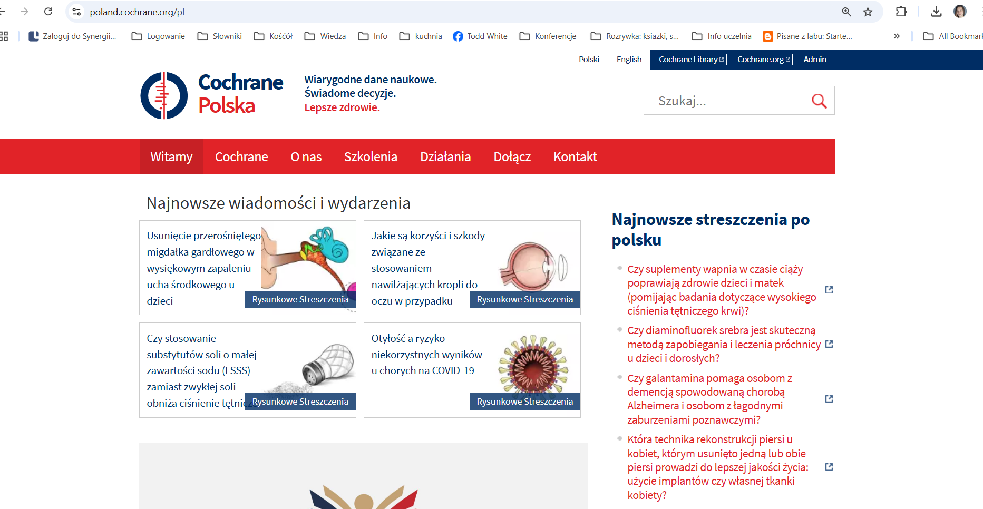
Mamy polską filię tej Organizacji
https://poland.cochrane.org/pl

Slide 6
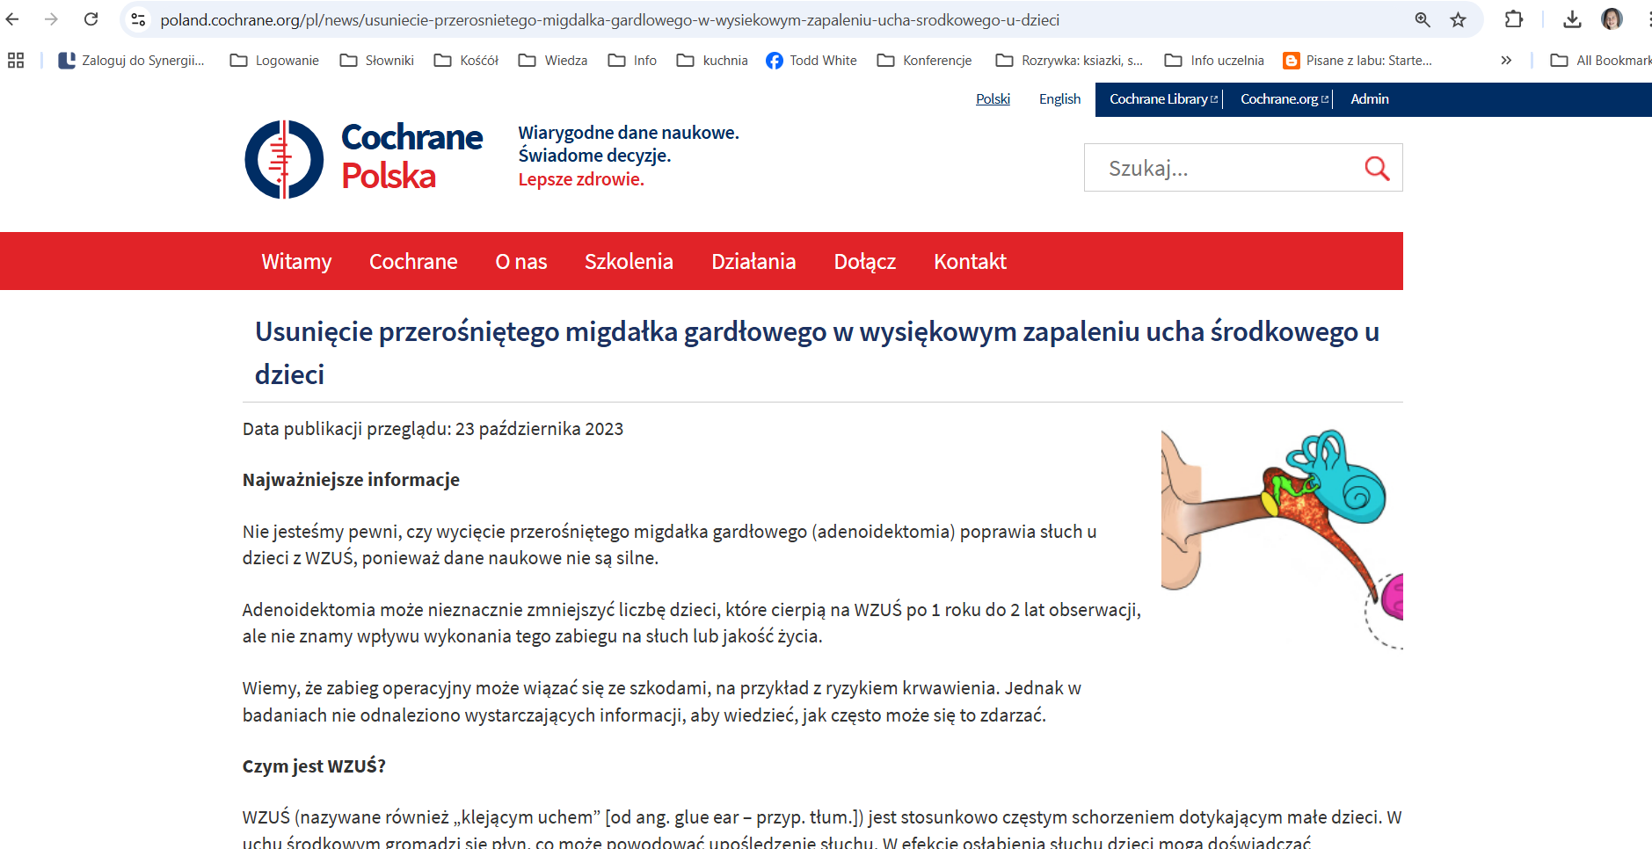
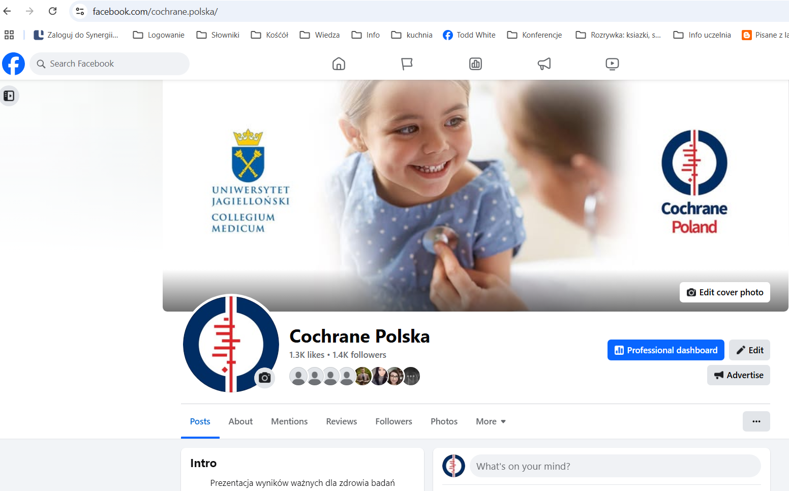
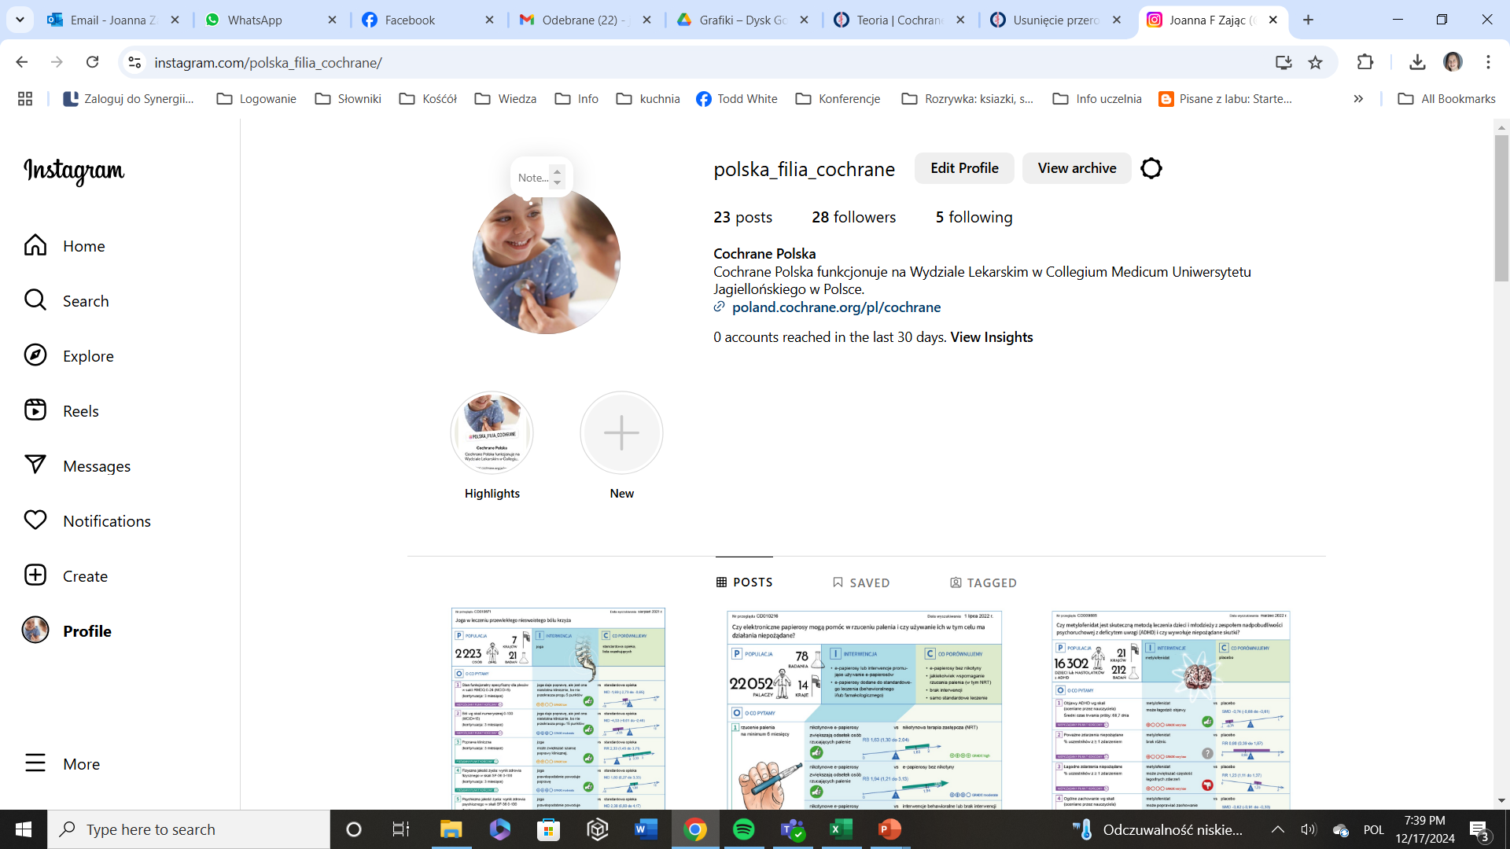
Cele filii
Streszczenia prostym językiem
Szkolenia
Tworzy Przeglądy Systematyczne

Slide 7
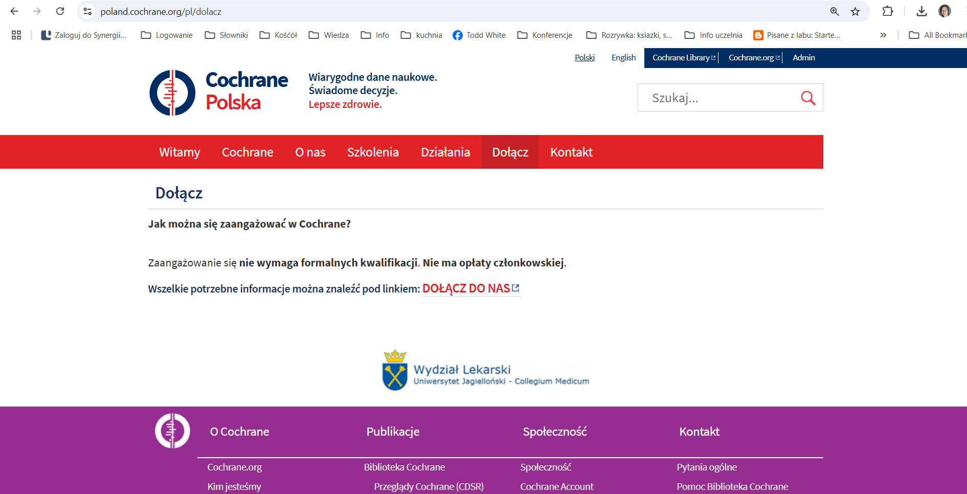
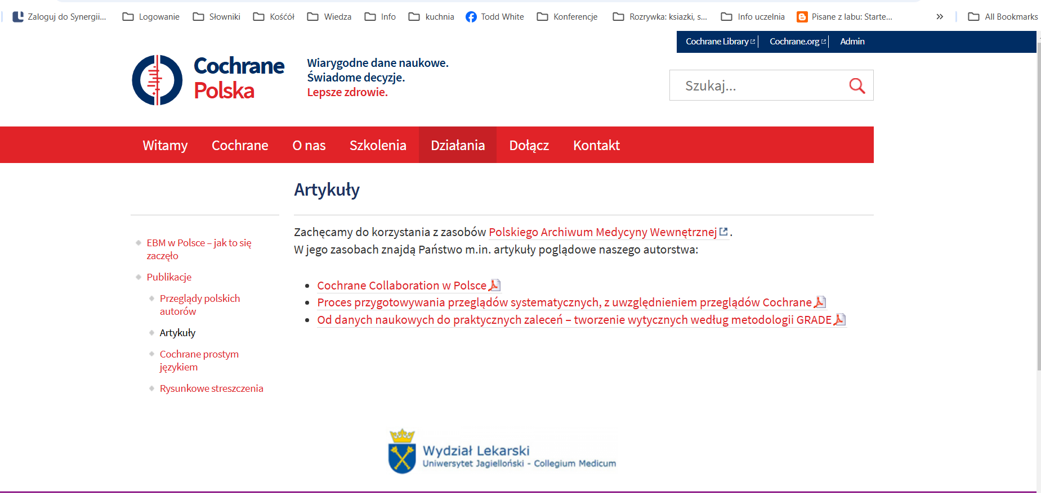
Możliwość zaangażowania

Slide 8
Projekt finansowany z środków Ministerstwa SONP/SP/549972/2022

